Slide 1
Modelagem de Jogadores
e
Geração de conteúdo
Jonas e Lucas

Slide 2
Modelagem de jogadores
Estudo de meios computacionais para modelar a experiência ou comportamento de um jogador que é baseado em uma estruturas teóricas sobre a experiência do jogador e/ou dados derivados da interação do jogador com o jogo.

Slide 3
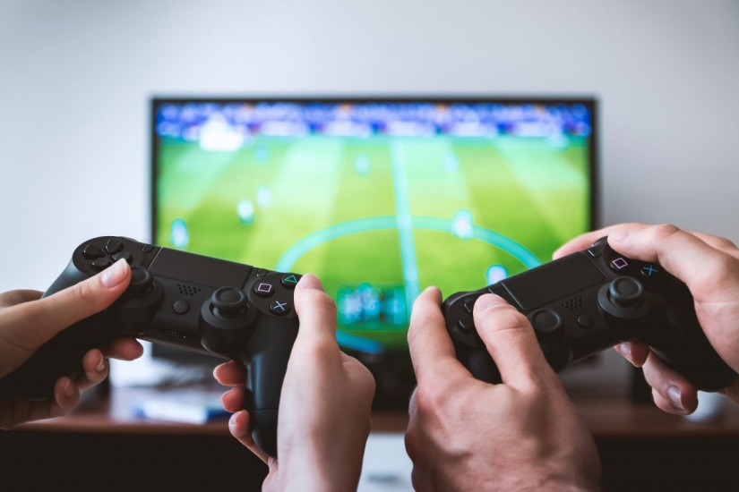
Por que?
Entender como a interação com um jogo é vivido pelos jogadores.

Slide 4
Pesquisa
Como o jogador se sente durante o jogo?
“Videogame desperta emoções tão profundas quanto romances”
“Os jogos têm o potencial de nos dar os mesmos tipos de sensações que grandes músicas e romances e várias emoções como culpa, tristeza ou felicidade por alguma decisão tomada.

Slide 5
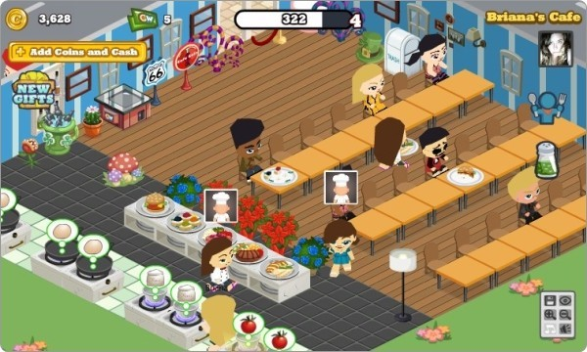
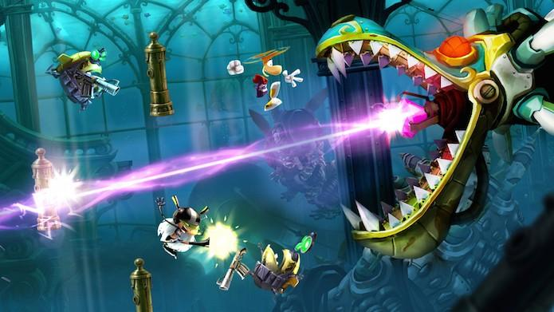
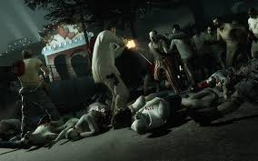
Diversos tipos de Jogos

Slide 6
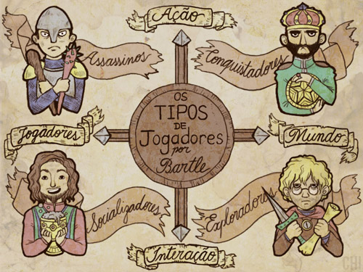
Arquetipos de Jogadores

Slide 7
Arquetipos de Jogadores
Socializadores (Socializers): preferem se relacionar com outros jogadores, inclusive fora do ambiente de jogo.
• Exploradores (Explorers): são interessados em descobrir passagens secretas e easter eggs e desvendar todo o mundo do jogo.
• Conquistadores (Achievers): buscam acumular riquezas, fazer pontos e encontrar o máximo possível de coletáveis.
• Lutadores (Killers): ocupam-se em afirmar sua existência na competição com outros jogadores ou com o ambiente.

Slide 8
Companhia Playnomics
A companhia Playnomics, especializada na análise de jogos, apresentou um estudo dividindo os perfis de jogadores em 8 arquétipos:

Slide 9
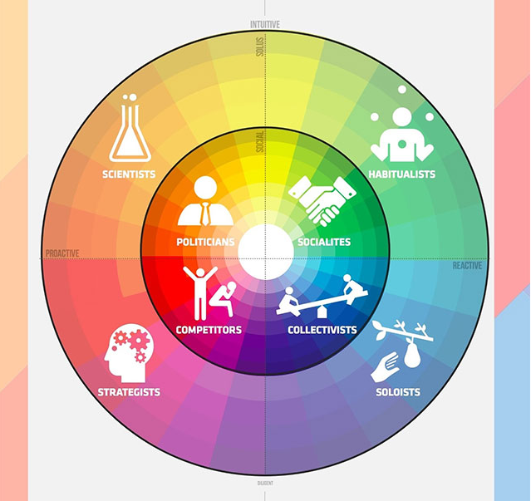

Slide 10
Arquetipos de Jogadores
Cientistas: Tentam coisas novas e aplicam aprendizados;
Políticos: Se destacam interagindo com as pessoas;
Sociáveis: Se conectam com os outros a todo custo;
Habituais: Buscam prazeres repetitivos

Slide 11
Arquetipos de Jogadores
Estrategistas: Controlam o ambiente para adaptar as habilidades;
Competidores: Ganham respeito vencendo todo mundo;
Coletivistas: Seguem as normas sociais como emblema;
Solistas: Preferem ambientes seguros e controláveis.

Slide 12
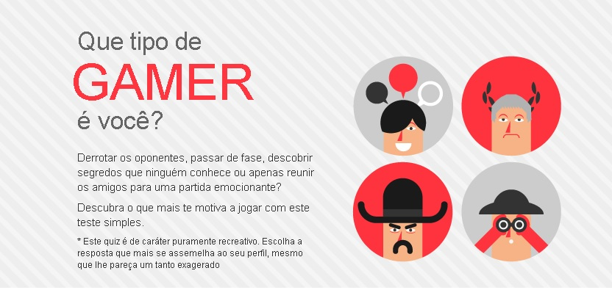
http://livrogamification.com.br/quiz/

Slide 13
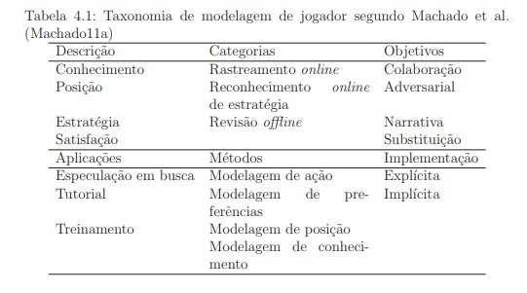

Slide 14
Conclusão
O estudo de jogadores podem ajudar não só a definir como o jogo será desenvolvido,mas também a delimitar a melhor forma de abordar potencializando os resultados esperados .

Slide 15
O que é Game Content ?
Comportamento do NPC.
Missões e História do jogo.
Visão em que o jogo é mostrado.
Audiovisual.
Levels e mapas.
Vestuario (armas e Itens dos personagens)
Desafios e Recompensas.
Mecanismo.

Slide 16


Slide 17
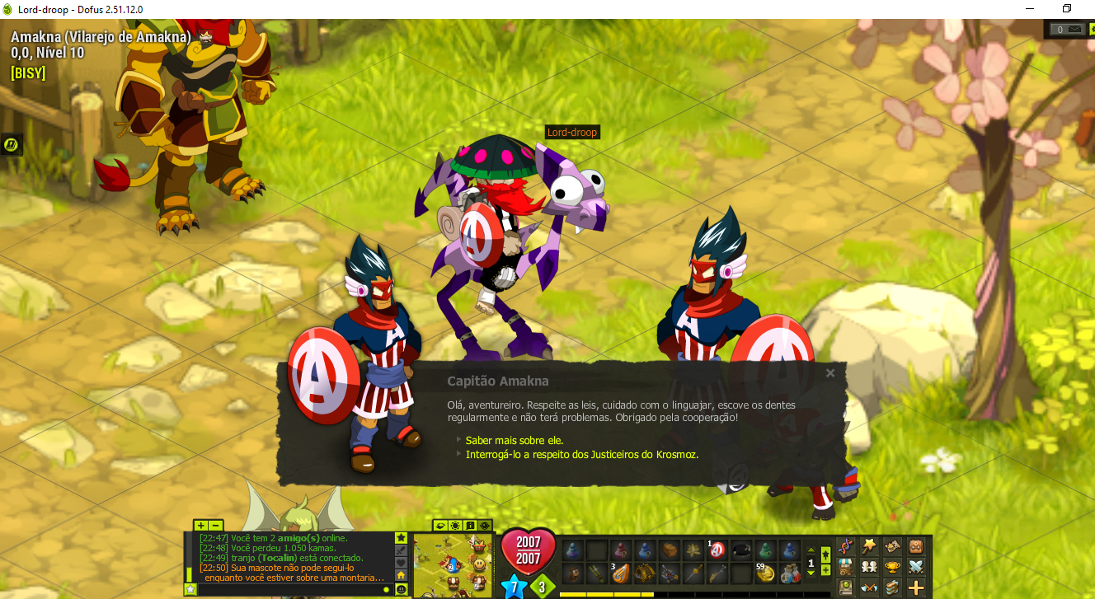
NPC

Slide 18
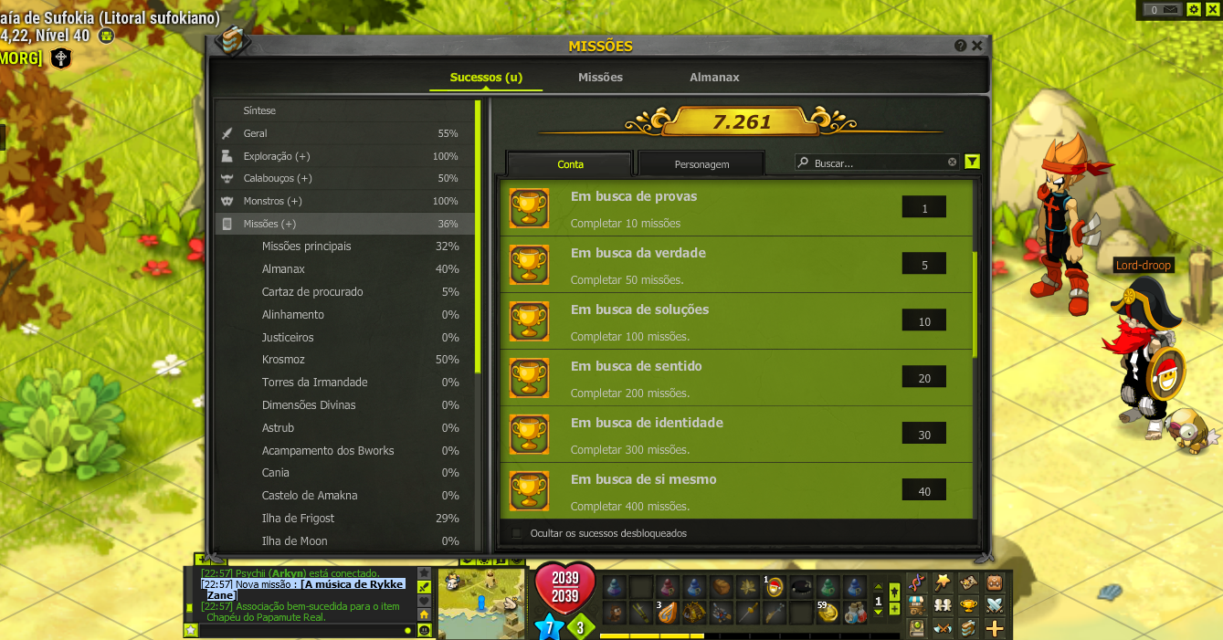
Missões

Slide 19
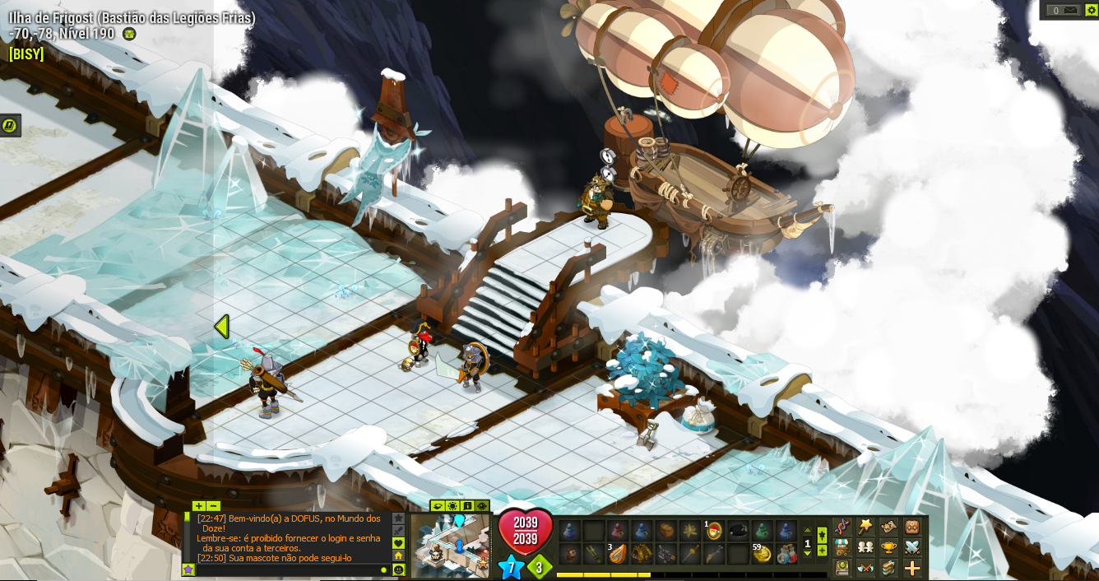
Visão do jogador

Slide 20
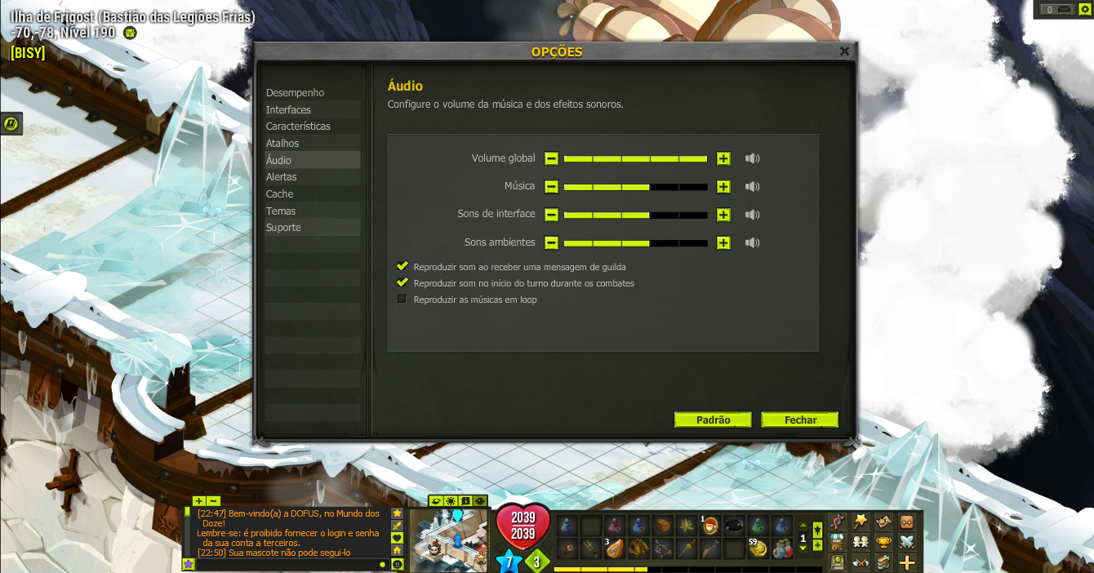
Audiovisual

Slide 21
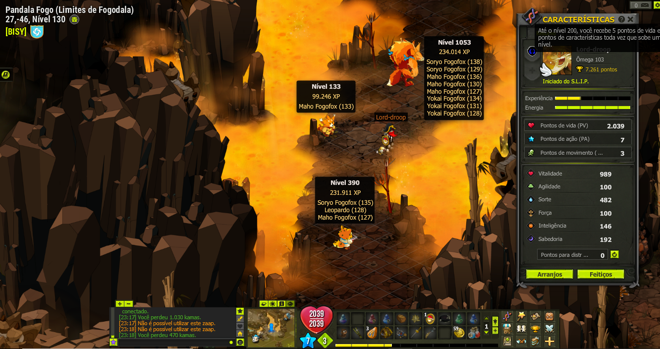
level(dificuldade)

Slide 22
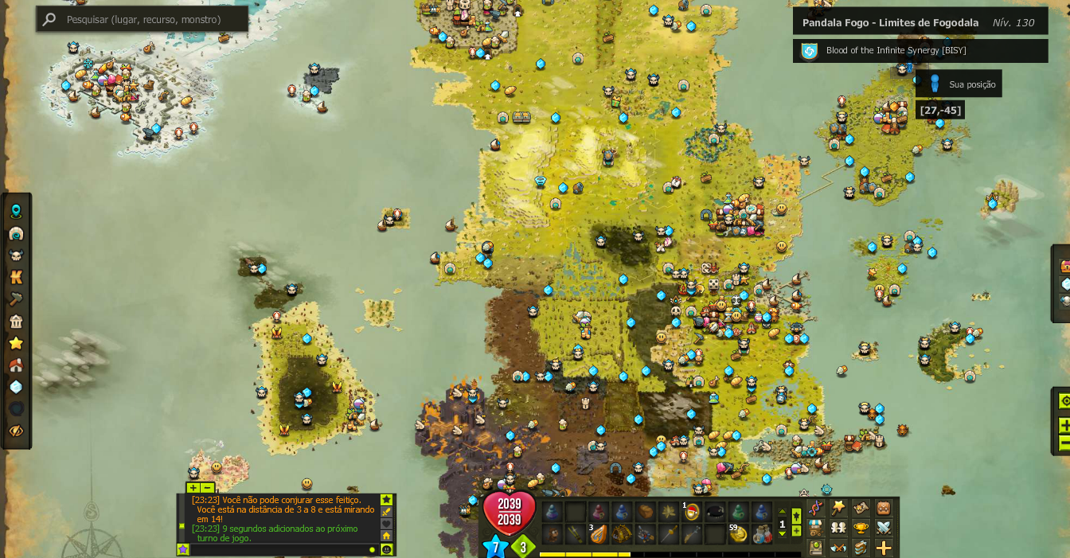
Mapa do jogo

Slide 23
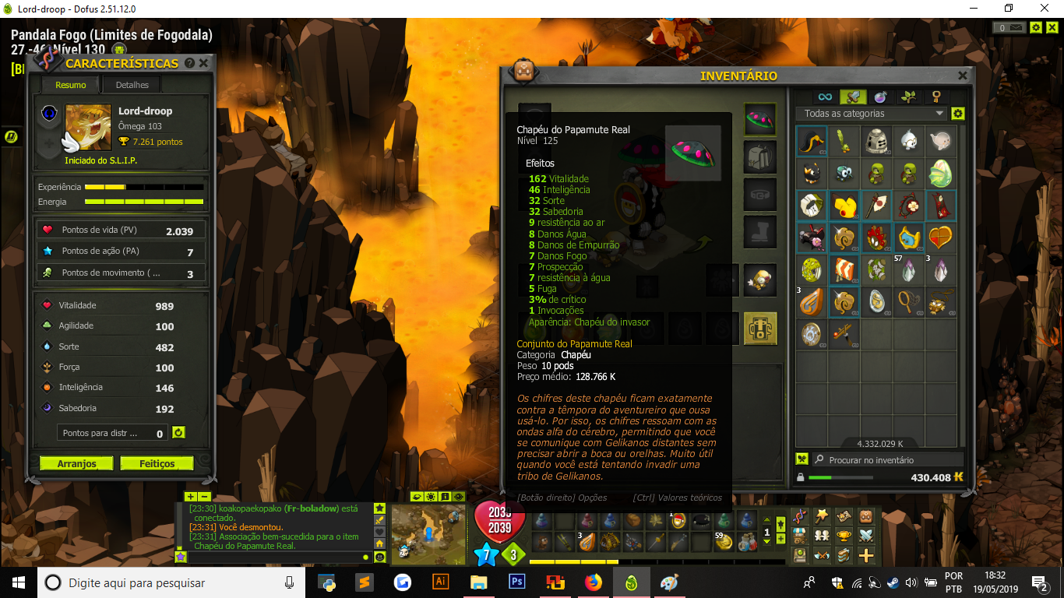
Itens e caracteristicas do personagem

Slide 24
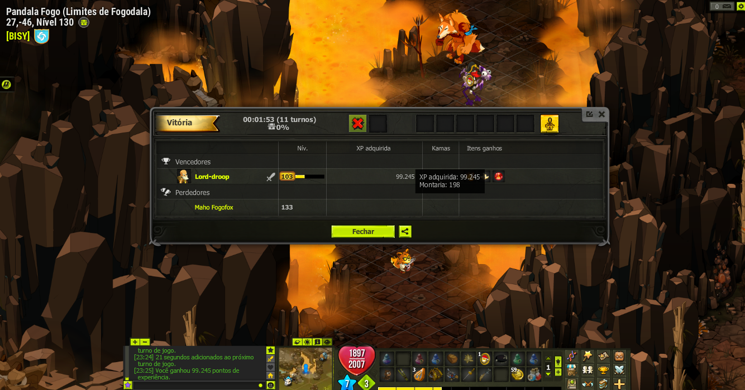
Recompensas

Slide 25
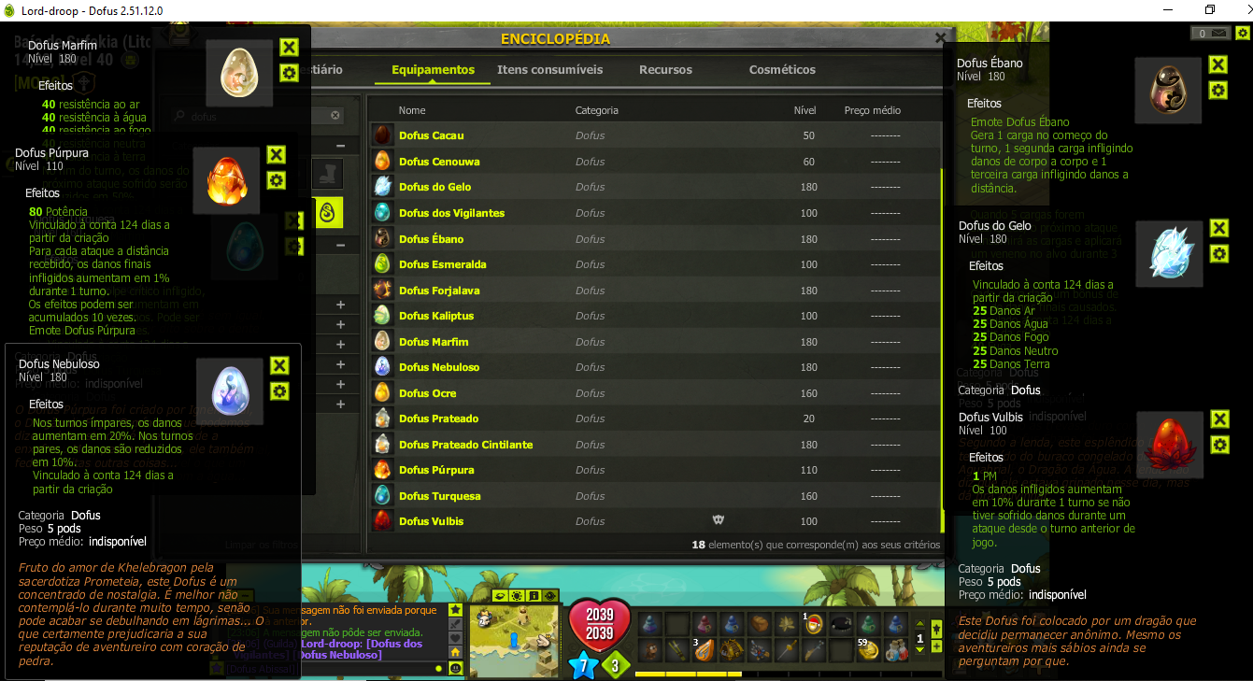
Objetivos

Slide 26
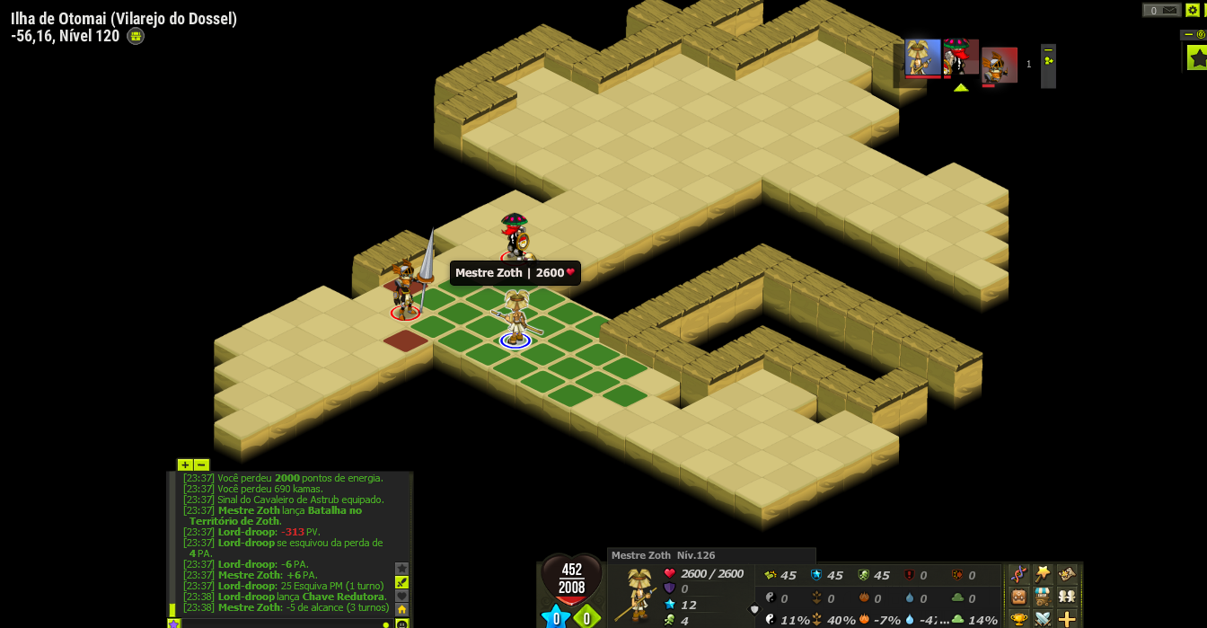
Mecanismos

Slide 27

O que é PCG ?
Pros e contras
Jogos que utilizam recurso

Slide 28
Referências
http://pcg.wikidot.com/list-of-pcg-games-by-genre
http://gameaibook.org/toc/
https://www.dofus.com/
https://www.ppgee.ufmg.br/defesas/1124D.PDF
http://pcg.wikidot.com/category-pcg-games/p/4
http://livrogamification.com.br/quiz/
https://www.maxwell.vrac.puc-rio.br/21362/21362_5.PDF
https://pdfs.semanticscholar.org/a669/67b2dd1614a2f9cb42062694fcf44dfa59dd.pdf
https://www.eurekalert.org/pub_releases/2015-04/ps-vgc041515.php

